Slide 1
Достопримечательности г. Павлодара
Павлодарская область, Щербактинский район, Хмельницкая СОШ
Выполнили:
Чернов Артур и Комкин Коля 6 Б класс
Проверил: учитель информатики
Прохоренко Н.А.

Slide 2
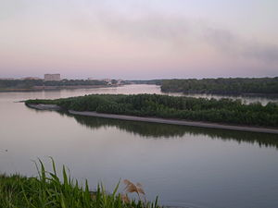
Введение Павлодар
состав территории, подчинённой городскому акимату (администрации), помимо собственно города Павлодара входят Жанааульский сельский округ: село Павлодарское(население 4633 в 1999, 5319 в 2009 г.); Кенжекольский сельский округ: село Кенжеколь (население 2848 в 1999 г., 3978 в 2009 г.), село Байдала (население 573 в 1999 г., 521 в 2009 г.), село Долгое (население 330 в 1999 г., 274 в 2009 г.); Ленинская поселковая администрация: посёлок Ленинский (население 8072 в 1999 г., 8619 в 2009 г.), Муялдинский сельский округ: село Муялды (население 850 в 1999 г., 810 в 2009 г.)^{[3]}.
В городе находятся нефтеперерабатывающий, химический, алюминиевый, электролизный, металлургический, картонно-рубероидный, машиностроительный заводы.
Население города — 317000 человек (на 1 января 2012 года), а в составе городского округа вместе с несколькими пригородными сельскими населёнными пунктами 342 321 человек

Slide 3
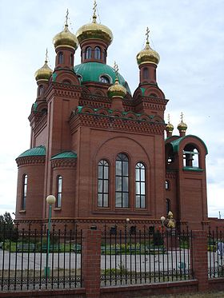
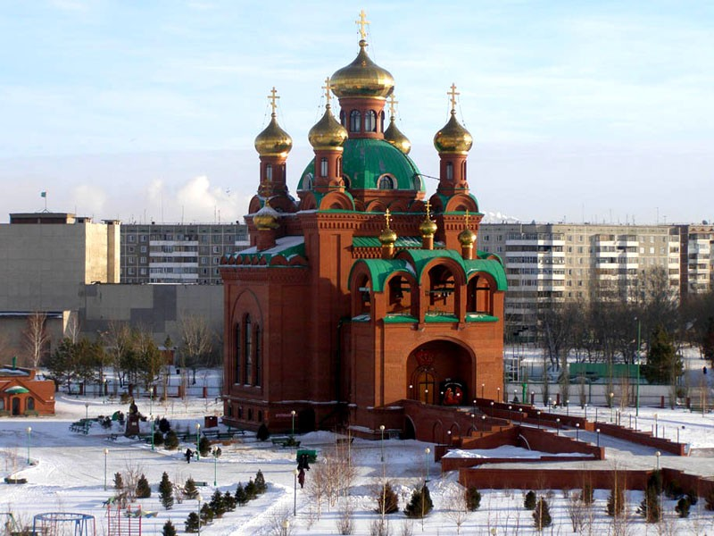
Благовещенский Кафедральный собор
Арки и своды храма построены из красного кирпича. На храме — семь куполов, символизирующие семь таинств и семь вселенских соборов. Ещё три купола — символ Святой Троицы расположены на звоннице. Куполы собора обшиты металлом золотистого цвета, покрытым нитридом титана. Кровля храма была изготовлена в городе Новосибирске по специальной технологии из оцинкованного железа, покрытого полимерной пленкой. Главный крест над собором возвышается на 51 метр от земли. Всего в храме 9колоколов (по числу ангельских чинов). Самый большой колокол весит 1024 кг, самый маленький — 4 кг.
Собор окружён парком, который был заложен в честь третьего тысячелетия. В парке также находится часовня во имя Святого Николая, в которой находится икона Святого Николая с частицей его мощей.

Slide 4
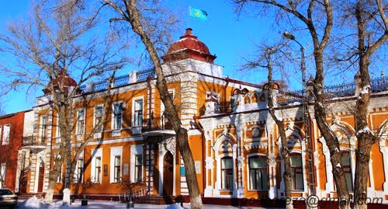
Дом купца Сорокина
Дом купца Сорокина построен в 1890 году богатым скотопромышленником. Дом представляет собой высокое здание с большими окнами и подвальным помещением. Крышу дома украшают девять башенок, которые соединены между собой парапетами. Украшает дом также парадное крыльцо с красивым навесом и боковой решеткой.
В 1944 году в «Доме купца Сорокина» находился краеведческий музей. Сейчас здесь размещены фонды историко-краеведческого музея.

Slide 5
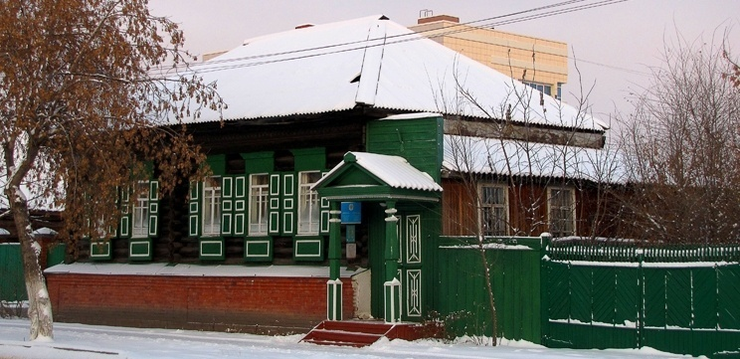
«Народный дом»
Так называемый «Народный дом» открыт в Павлодаре с 1902 года. Здесь была расположена чайная, читальня с библиотекой, зал на 160 мест, сцена для выступлений и воскресная школа. По обыкновению в Народном доме устраивались благотворительные вечера, театральные постановки, проводились беседы на духовные темы. Это место было центром просвещения и культуры.

Slide 6
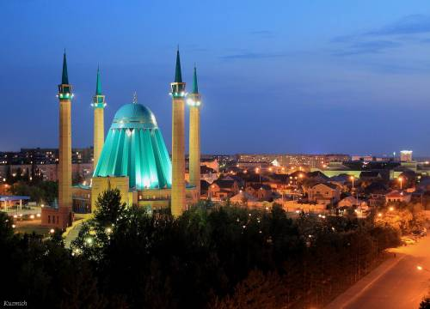
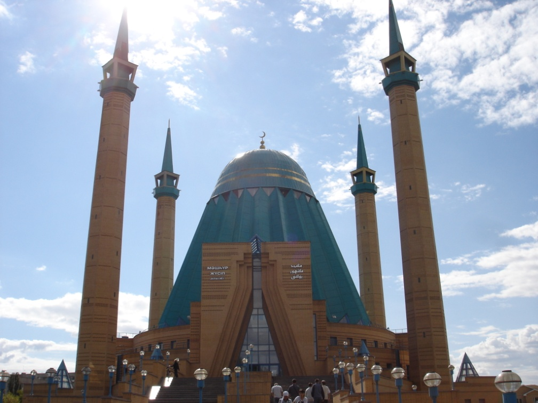
Мечеть имени Машхура Жусупа
Здание мечети построено в форме восьмиконечной звезды размером 48×48 метров, высота минаретов — 63 метра, высота купола с полумесяцом — 54 метра. Купол мечети — небесного цвета, выполнен в форме шанырака. Высота купола мужского зала молитвы на 1200 мест — 33 метра, диаметр — 30 метров. Общая площадь мечети составляет 7240 м². Два этажа основного здания и минареты выполнены из кирпича, купол — из металлических конструкций

